Slide 1
« Развивающая предметно – пространственная среда в дошкольной группе «Бригантина» КГКУ «Минусинский детский дом»
подготовила: Кустова Т. Ю., воспитатель

Slide 2
Развивающая предметно-пространственная среда обеспечивает:
Реализацию образовательной программы
Условия для инклюзивного образования
Учёт национально-культурных и региональных условий
Учёт возрастных особенностей детей
Возможность общения и совместной деятельности детей и взрослых двигательной активности детей, а также возможности для уединения.

Slide 3
Требования к развивающей предметно-пространственной среде
Содержательно – насыщенная
трансформируемая
полифункциональная
вариативность
доступность и безопасность
условия для организации инклюзивного образования
учет национально – культурных региональных условий

Slide 4
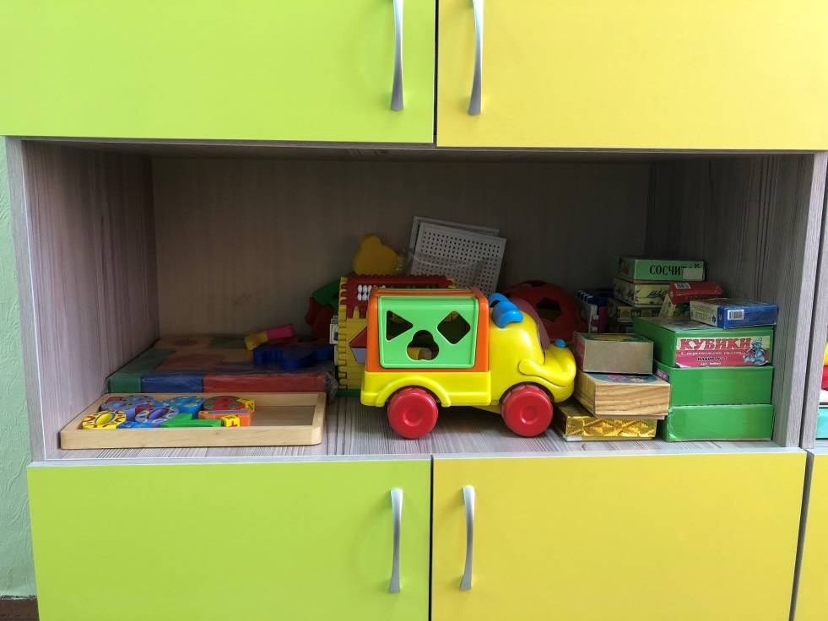
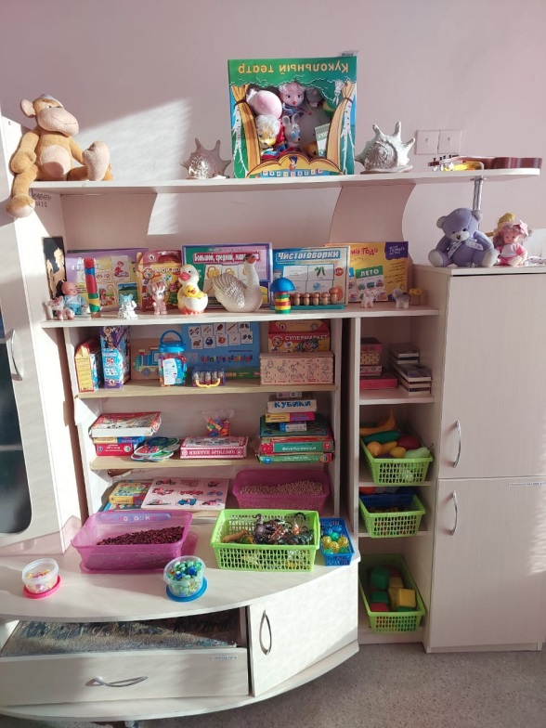
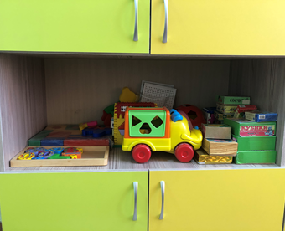
Насыщенность РППС группы соответствует: - возрастным возможностям детей; - содержанию образовательной программы дошкольного образования КГКУ «Минусинский детский дом» - ФГОС ФОП ДО

Slide 5
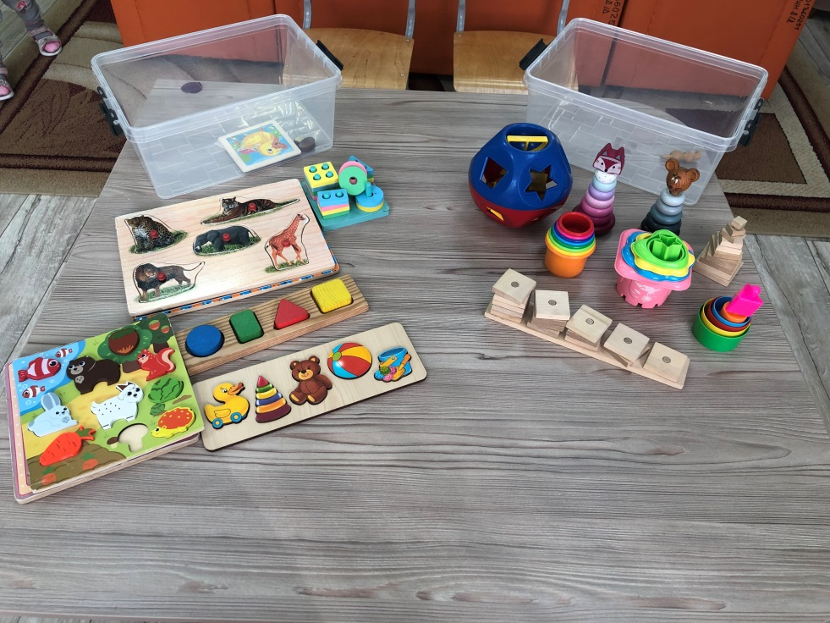
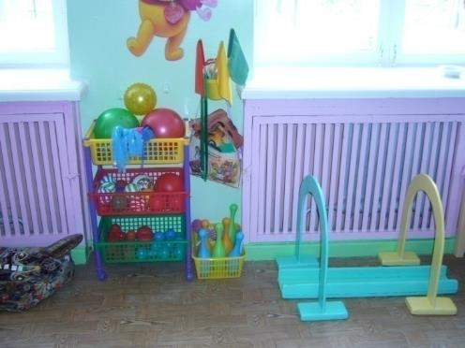
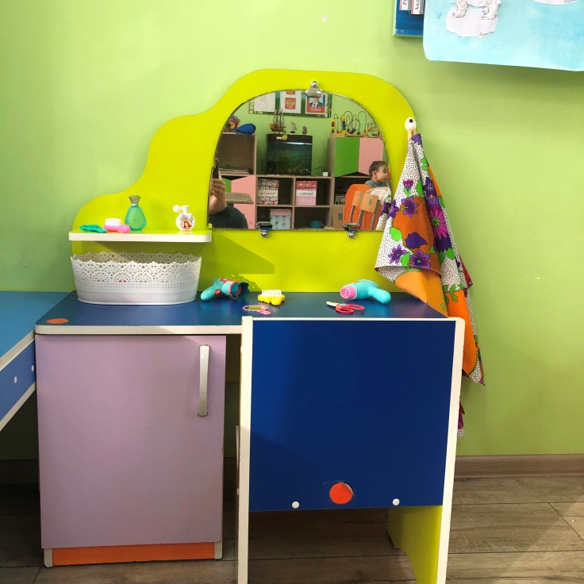
ТРАНСФОРМИРУЕМОСТЬ пространства обеспечивается возможностью изменений предметно-пространственной среды в зависимости:
- от образовательной ситуации;
- от меняющихся интересов детей;
- от возможностей детей.

Slide 6
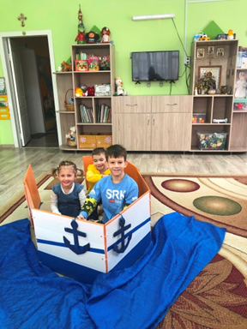
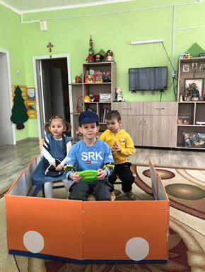
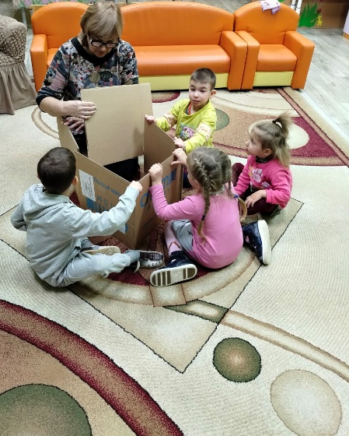
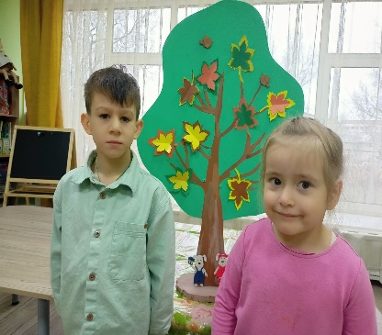
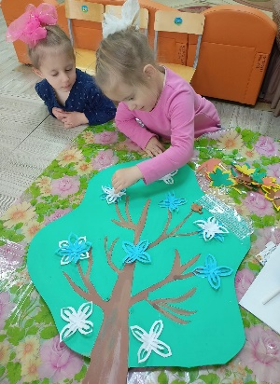
ПОЛИФУНКЦИОНАЛЬНОСТЬ РППС реализуется через: использование различных составляющих предметной среды, наличие незакрепленных предметов, наличие функциональных модулей.

Slide 7
ВАРИАТИВНОСТЬ среды предполагает: -Наличие различных пространств. -Периодически сменяемость игрового материала. -Разнообразных материалов и игрушек для обеспечения свободного выбора детьми. -Появление новых предметов, которые стимулируют игровую, двигательную, познавательную и исследовательскую деятельность детей.

Slide 8
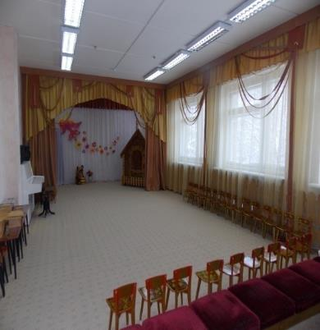
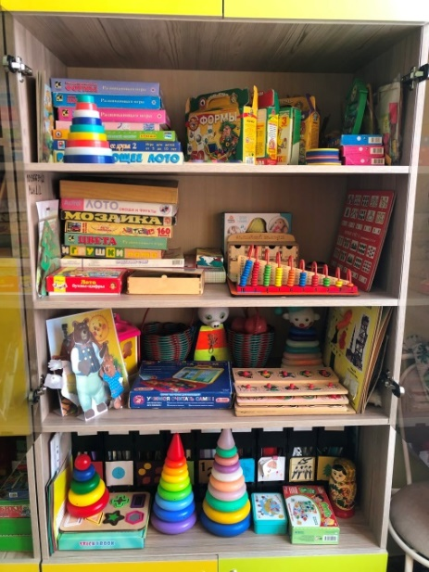
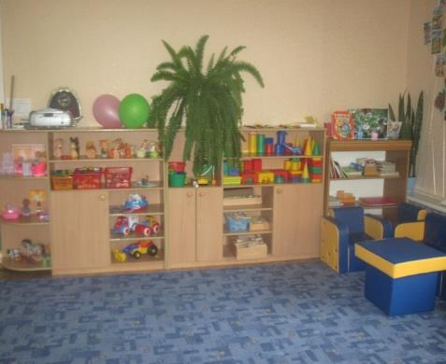
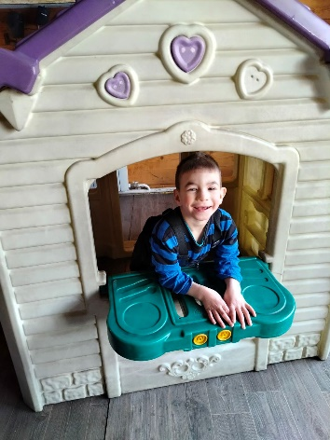
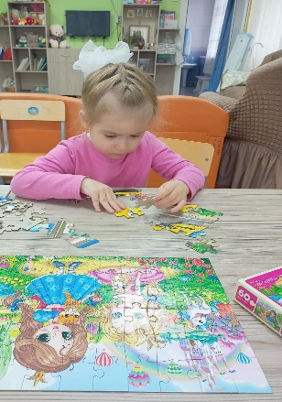
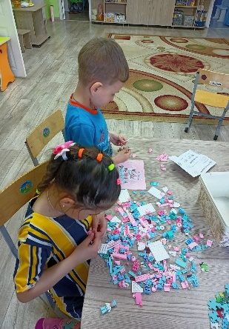
ДОСТУПНОСТЬ среды, созданной мною в группе предполагает:
- свободный доступ к играм, игрушкам и пособиям, обеспечивающим все виды детской активности во всех помещениях, где осуществляется образовательная деятельность;
- безопасность и сохранность материалов и оборудования.

Slide 9
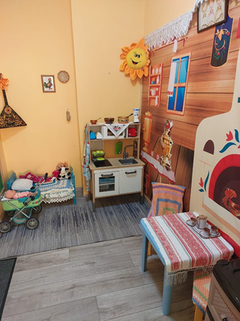
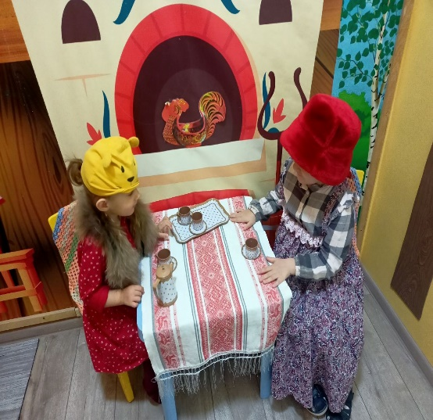
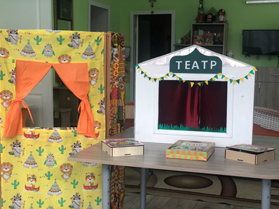
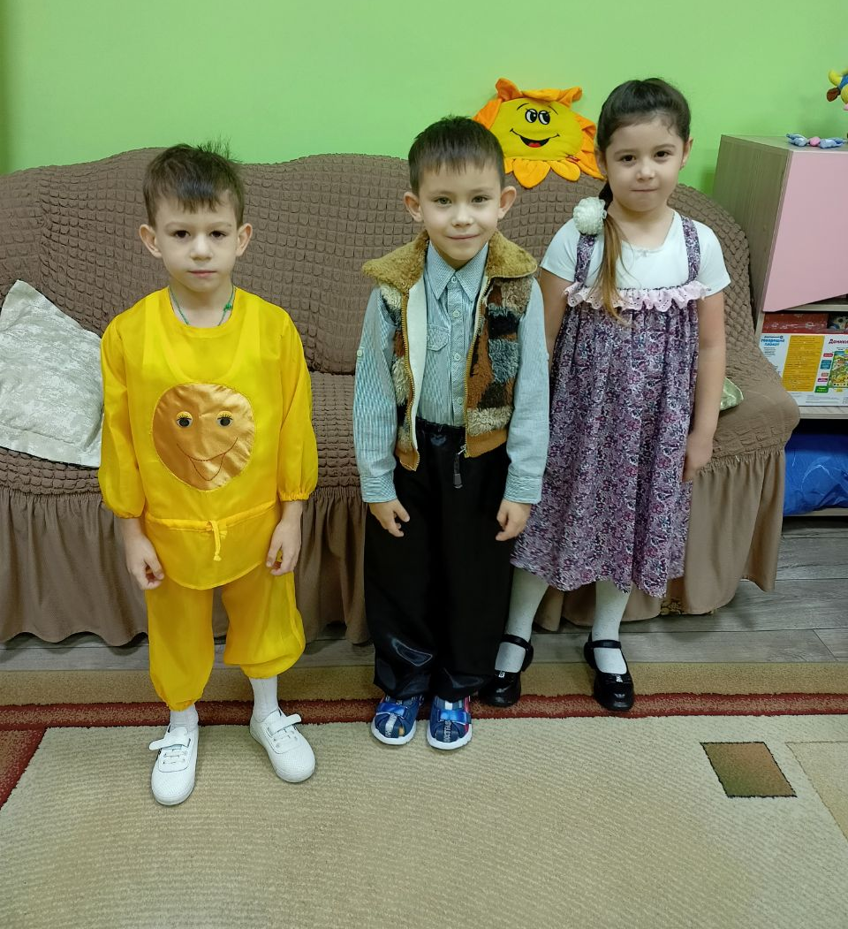
Социально-коммуникативное развитие Центр сюжетно-ролевых и театрализованных игр

Slide 10
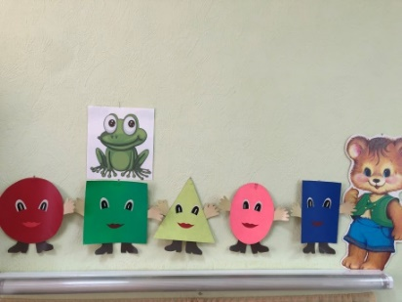
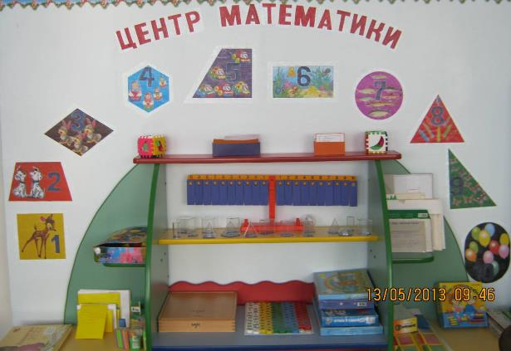
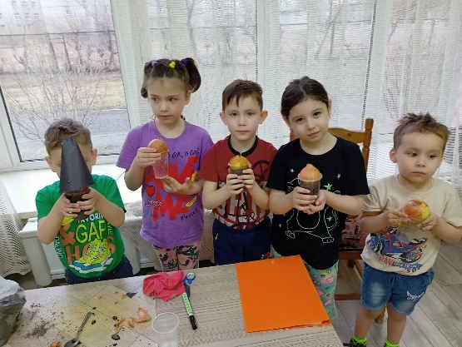
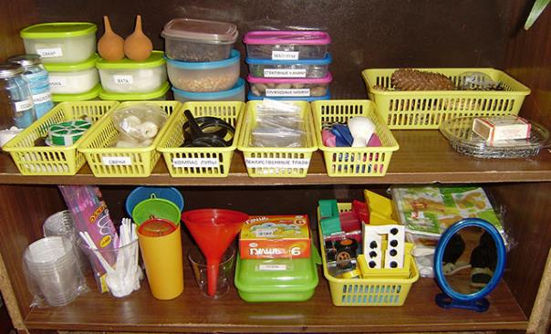
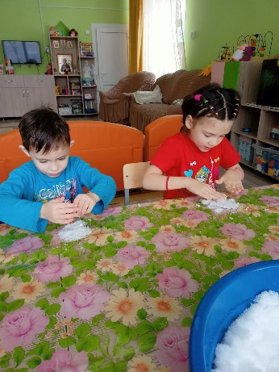
Познавательное развитие
- Центр сенсорного развития;
- Центр конструктивной деятельности;
- Центр математического развития;
- Центр экспериментирования.

Slide 11
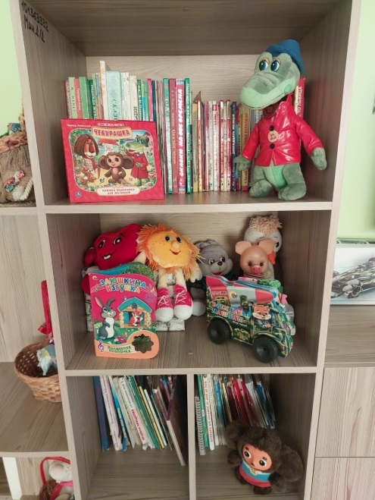
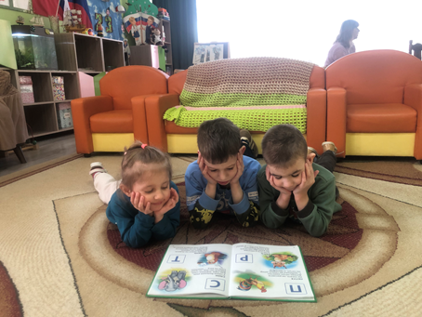
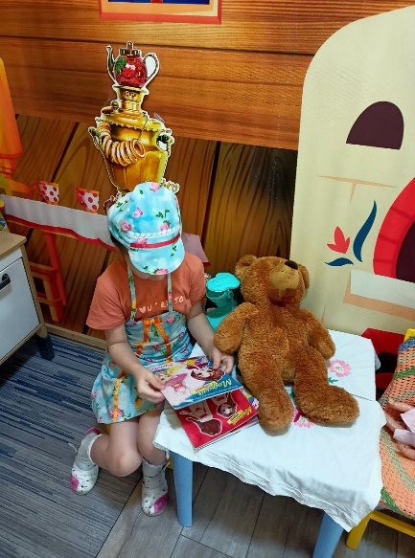
Центр речевого развития

Slide 12
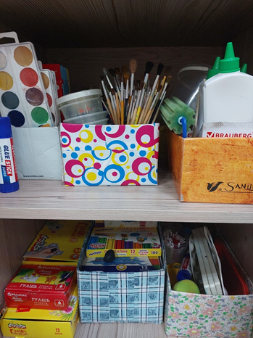
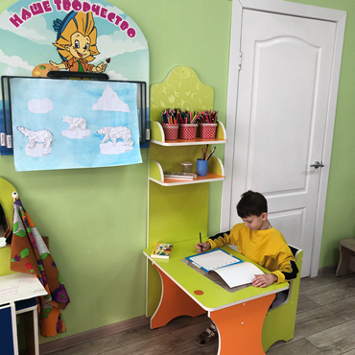
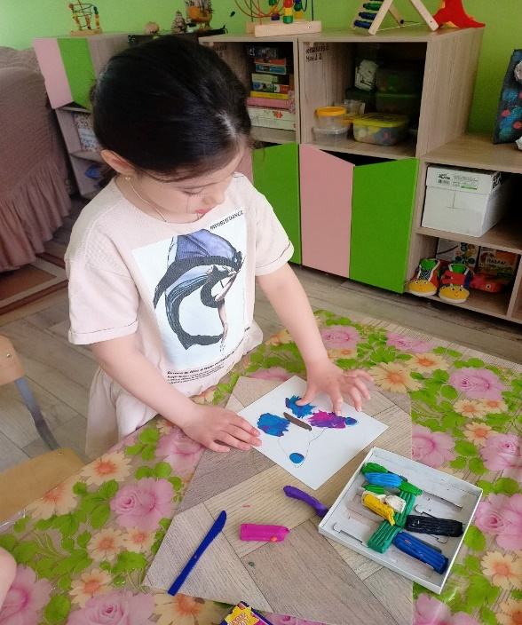
ХУДОЖЕСТВЕННО-ЭСТЕТИЧЕСКОЕ РАЗВИТИЕ
Центр изодеятельности

Slide 13
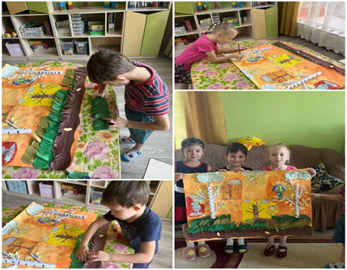
Центр изодеятельности

Slide 14
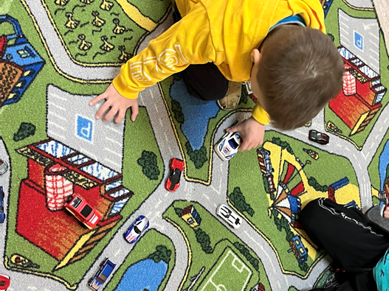
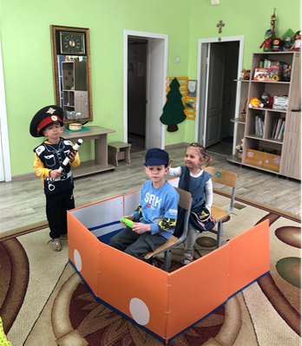
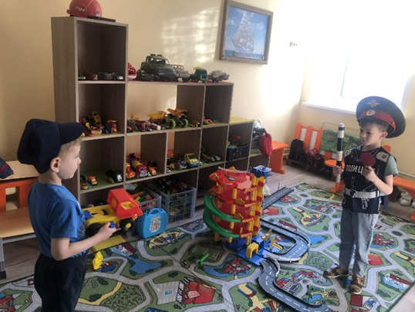
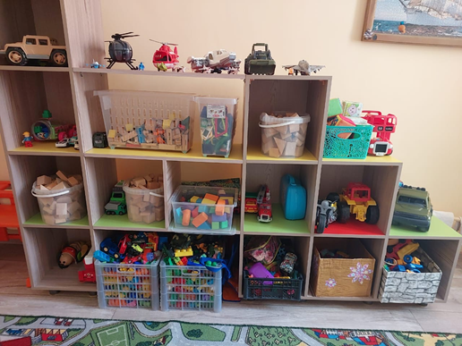
Центр конструирования и ПДД

Slide 15
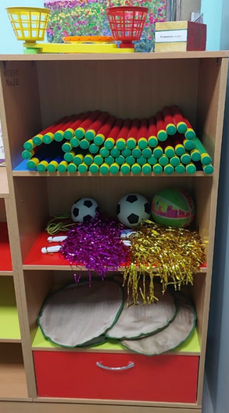
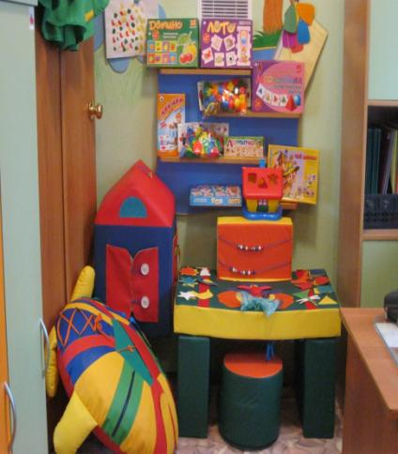
Физическое развитие
Центр сохранения здоровья

Slide 16
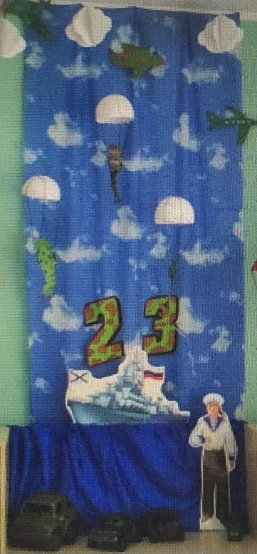
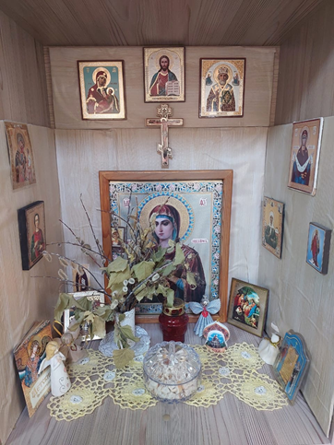
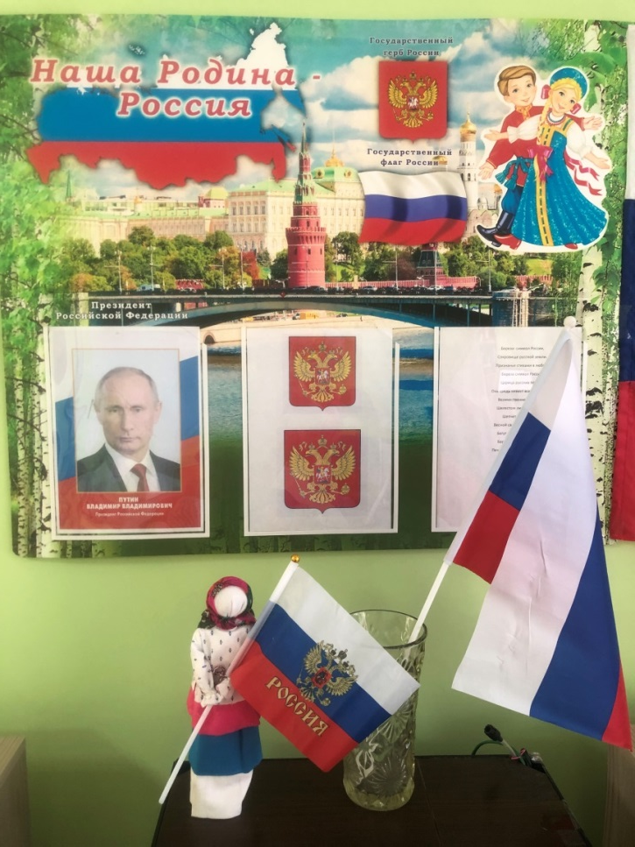
Центр патриотического и духовно-нравственного воспитания

Slide 17
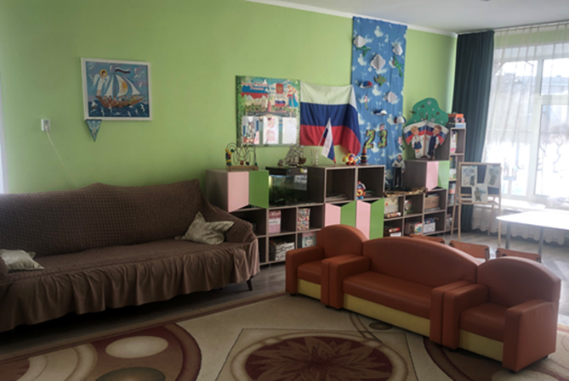
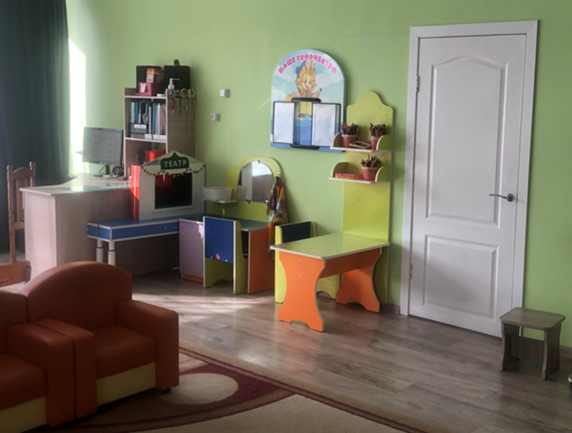
Вывод: таким образом образовательное пространство, созданное в группе, является средством формирования личности ребенка и является источником его знаний и социального опыта. Обеспечивает игровую, познавательную , двигательную активность, а также эмоциональное благополучие и возможность самовыражения детей.

Slide 18
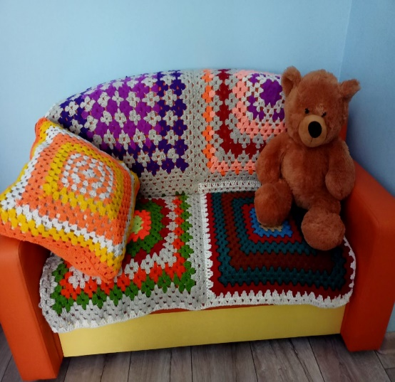
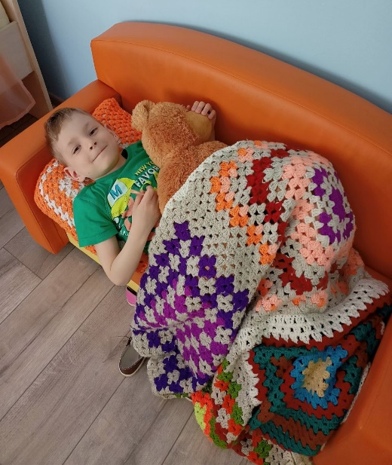
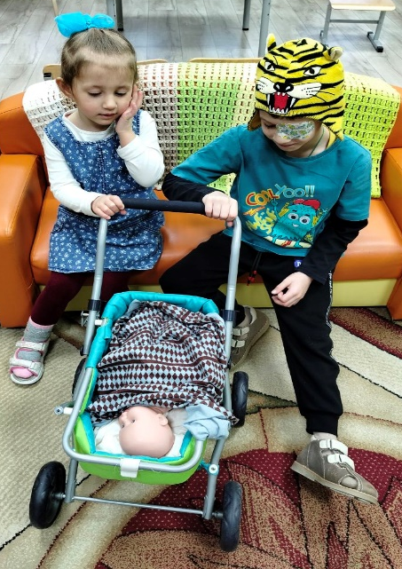
Уголок уединения Любимое место детей

